Slide 1

Algoritmos de programação
Laços de Repetição – Semana 08
Profª Malga

Slide 2
Comando : faça - enquanto (while)
A palavra “enquanto” indica que o comando seguinte será executado, desde que o resultado da expressão lógica seja verdadeiro.
Ao encontrar o final do comando (bloco), volta-se para primeira linha do laço e verifica-se a expressão lógica ainda é verdadeira.
Se sim, será feita uma nova execução do trecho
Se não, a execução do laço termina e continua-se no próximo comando após o trecho repetido.
Notes:
Repete a execução dos comandos1 e 2 enquanto a expr for VERDADEIRA
<expr> deve ser uma expressão lógica
Teste antes de entrar -> pode não ser executado dependendo do critério !! (Verdadeiro ou Falso)‏
Leitura antes do enquanto para determinar expressão lógica e, depois, uma nova leitura. Ou seja:
A leitura da informação que compõem a minha expressão deve ser realizada antes do comando ENQUANTO.
Após a realização dos comandos pertencentes ao laço, uma nova leitura de informação que compõem a minha expressão deve ser realizada.
Apresentar conceitos de
Variável acumuladora;
Variável contadora.

Slide 3
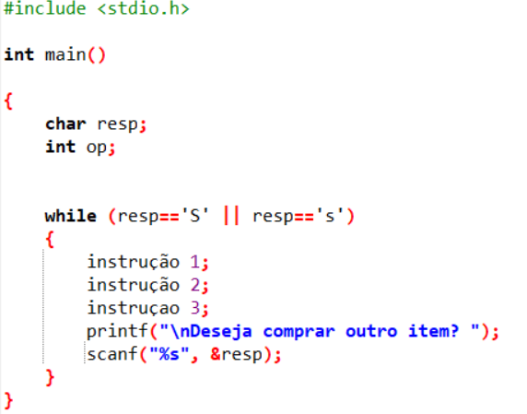
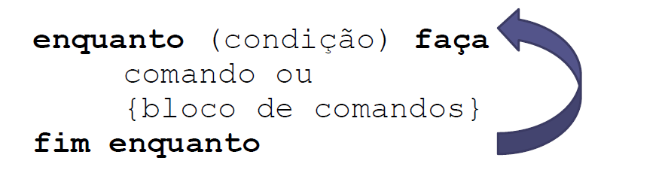
Comando : enquanto - faça
Dica: é indispensável que dentro do escopo do enquanto haja uma operação que, dada uma certa situação, torna a condição do enquanto falsa. Dessa maneira sabemos que a repetição será finalizada em algum momento
Utilizado quando se deseja repetir um comando ou bloco de comandos enquanto uma certa condição for verdadeira.
Notes:
Repete a execução dos comandos1 e 2 enquanto a expr for VERDADEIRA
<expr> deve ser uma expressão lógica
Teste antes de entrar -> pode não ser executado dependendo do critério !! (Verdadeiro ou Falso)‏
Leitura antes do enquanto para determinar expressão lógica e, depois, uma nova leitura. Ou seja:
A leitura da informação que compõem a minha expressão deve ser realizada antes do comando ENQUANTO.
Após a realização dos comandos pertencentes ao laço, uma nova leitura de informação que compõem a minha expressão deve ser realizada.
Apresentar conceitos de
Variável acumuladora;
Variável contadora.

Slide 4
1- Faça um programa que simule a compra de um lanche na cantina. Após a escolha de um item o programa deverá perguntar ao usuário se ele deseja comprar mais um item, caso ele responda que sim, adicione ao seu subtotal a pagar.
O programa é encerrado quando o usuário informar que não deseja comprar mais nem um item.

Slide 5
2- Em um frigorífico existe uma certa quantidade de bois. Cada boi possui uma identificação (código) e um peso. Faça um algoritmo que leia essas informações e encontre o boi mais gordo e o boi mais magro. Essa leitura deve ser realizada enquanto a identificação do boi for diferente de zero.

Slide 6
3- A prefeitura de uma cidade fez uma pesquisa entre seus habitantes, coletando dados sobre o salário e o número de filhos de cada família. A prefeitura deseja saber:
A média do salário da população;
A média do número de filhos;
O maior salário;
A percentagem de pessoas com salários até R$ 2500,00.
O final da leitura de dados irá acontecer quando uma resposta negativa para a pergunta se você deseja cadastrar uma nova família for informada.

Slide 7
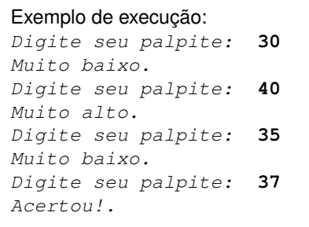
4 - Kleber B. é frequentemente questionado sobre sua idade. Cansado de responder à mesma pergunta, ele decidiu fazer um joguinho de adivinhação. O programa deve perguntar ao jogador um palpite, se o palpite for abaixo da idade de Kleber o programa responderá "Muito baixo", se for acima responderá "Muito alto". O programa deve repetir esse processo enquanto o usuário não digitar a idade certa de Kleber B., que possui 37 anos. Exemplo de execução:

